Slide 1

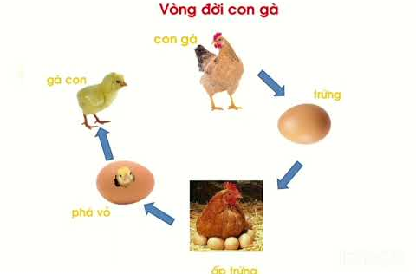
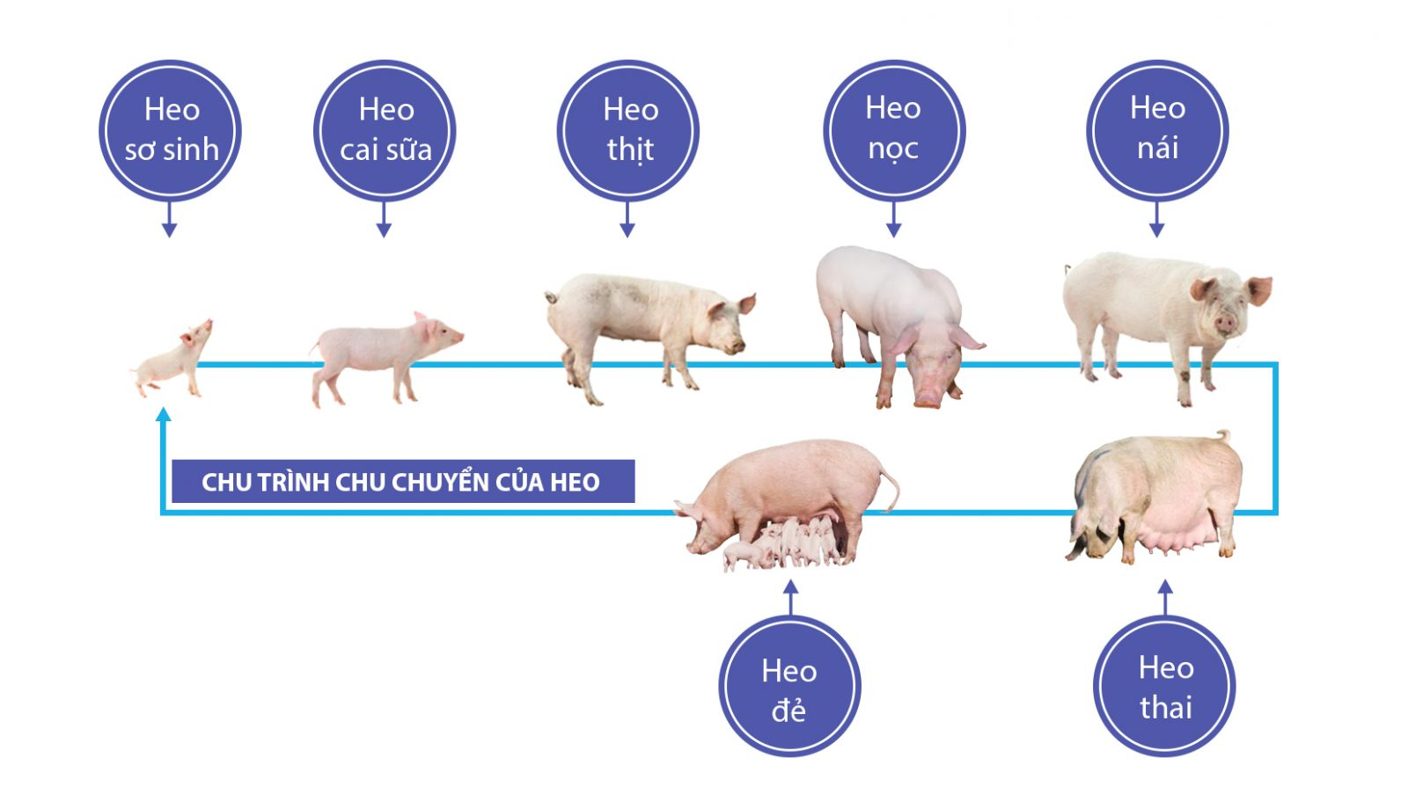
Cần chăm sóc vật nuôi như thế nào để phù hợp với mỗi giai đoạn phát triển của vật nuôi?
CN7

Slide 2


Slide 3


VAI TRÒ CỦA VIỆC NUÔI DƯỠNG, CHĂM SÓC VÀ PHÒNG, TRỊ BỆNH CHO VẬT NUÔI
1
CHĂN NUÔI VẬT NUÔI NON
NỘI DUNG
BÀI HỌC
CHĂN NUÔI VẬT NUÔI
CHĂN NUÔI VẬT NUÔI ĐỰC GIỐNG
2
CHĂN NUÔI VẬT NUÔI CÁI SINH SẢN
VỆ SINH TRONG CHĂN NUÔI
MÔI TRƯỜNG SỐNG CỦA VẬT NUÔI
3
THÂN THỂ VẬT NUÔI

Slide 4
1. VAI TRÒ CỦA VIỆC NUÔI DƯỠNG, CHĂM SÓC VÀ PHÒNG, TRỊ BỆNH CHO VẬT NUÔI
Phòng và trị bệnh
Nuôi dưỡng
VẬT NUÔI
Chăm sóc
Năng suất, chất lượng sản phẩm chăn nuôi
Hình 10.1. Vai trò của việc nuôi dưỡng, chăm sóc và phòng, trị bệnh cho vật nuôi
CN7

Slide 5
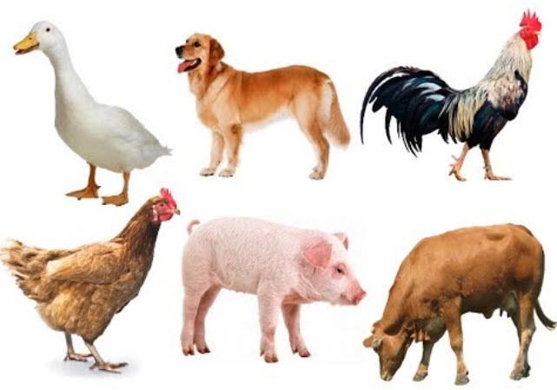
1. VAI TRÒ CỦA VIỆC NUÔI DƯỠNG, CHĂM SÓC VÀ PHÒNG, TRỊ BỆNH CHO VẬT NUÔI
Những công việc cần làm để nuôi dưỡng và chăm sóc vật nuôi?
Cho vật nuôi ăn, tắm chải, vệ sinh chuồng trại, tiêm phòng bệnh cho vật nuôi.
CN7

Slide 6

1. VAI TRÒ CỦA VIỆC NUÔI DƯỠNG, CHĂM SÓC VÀ PHÒNG, TRỊ BỆNH CHO VẬT NUÔI
Việc nuôi dưỡng, chăm sóc tốt; tiêm phòng và điều trị bệnh kịp thời; giữ vệ sinh thân thể và chuồng trại giúp đàn vật nuôi sẽ luôn khỏe mạnh, phát triển tốt.
CN7

Slide 7
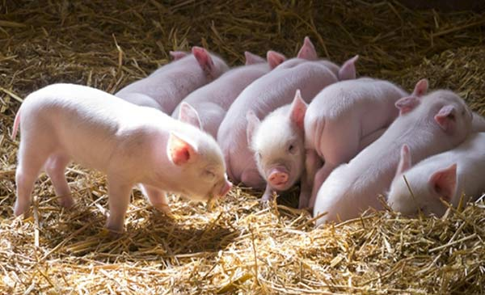
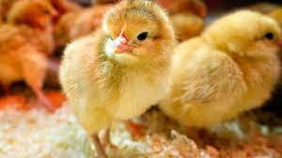
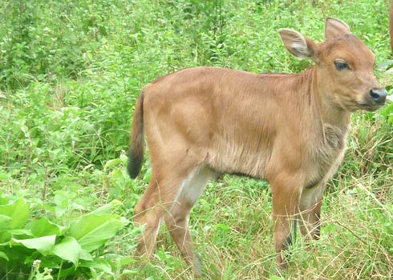
2. CHĂN NUÔI VẬT NUÔI
2.1: Chăn nuôi vật nuôi non
Đặc điểm cơ thể vật nuôi non trong các hình bên?
Một số vật nuôi non
CN7

Slide 8
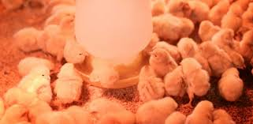
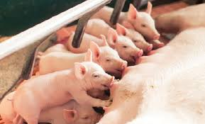
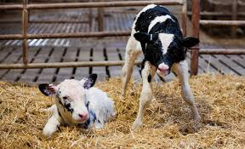
2. CHĂN NUÔI VẬT NUÔI
2.1: Chăn nuôi vật nuôi non
a. Đặc điểm cơ thể vật nuôi non
- Sự điều tiết thân nhiệt chưa hoàn chỉnh
- Chức năng của hệ tiêu hóa chưa hoàn chỉnh
Chức năng miễn dịch chưa tốt, sức đề kháng
kém hơn so với vật nuôi trưởng thành
CN7

Slide 9
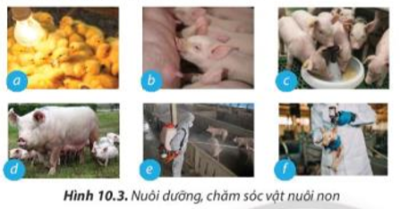
2. CHĂN NUÔI VẬT NUÔI
2.1: Chăn nuôi vật nuôi non
Hình a | Ủ ấm cho gà con
Hình b | Cho lợn bú sữa đầu
Hình c | Cung cấp dinh dưỡng cho lợn qua thức ăn
Hình d | Cho lợn vận động
Hình e | Giữ vệ sinh chuồng nuôi
Hình f | Phòng bệnh cho vật nuôi non
Tác dụng của các công việc nuôi dưỡng và chăm sóc vật nuôi non trong hình bên là gì?
Hình ảnh nào thuộc nuôi dưỡng, hình ảnh nào thuộc chăm sóc?
CN7

Slide 10
2. CHĂN NUÔI VẬT NUÔI
2.1: Chăn nuôi vật nuôi non
b. Nuôi dưỡng, chăm sóc vật nuôi non
* Nuôi dưỡng
- Cho bú sữa đầu càng sớm càng sớm càng tốt
- Tập ăn sớm cho vật nuôi
* Chăm sóc
Cho vật nuôi sưởi ấm
Cho vật nuôi vận động, tiếp xúc nhiều với ánh nắng sớm
Giữ vệ sinh chuồng trại sạch sẽ, khô ráo;
Cho uống hoặc tiêm vacxin phòng bệnh đầy đủ
Thường xuyên theo dõi để phát hiện và điều trị kịp thời. Nhanh chóng cách li vật nuôi bệnh và vật nuôi khỏe
CN7

Slide 11
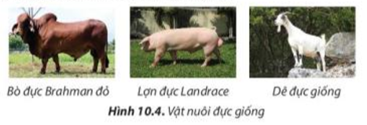
2. CHĂN NUÔI VẬT NUÔI
2.2: Chăn nuôi vật nuôi đực giống
a. Yêu cầu đối với vật nuôi đực giống
CN7

Slide 12
2. CHĂN NUÔI VẬT NUÔI
2.2: Chăn nuôi vật nuôi đực giống
a. Yêu cầu đối với vật nuôi đực giống
Lớp chia thành 4 nhóm thảo luận và trả lời các câu hỏi sau:
Nhóm 1: Vật nuôi đực giống có vai trò gì trong sự phát triển của đàn?
**Các vật nuôi đực giống trong hình 10.4 có đặc điểm cơ thể như thế nào?
Nhóm 2: Hình a Bò đực Brahman đỏ
Nhóm 3: Hình b Lợn đực Landrace
Nhóm 4: Hình c Dê đực giống
Các nhóm thảo luận trong vòng 5 phút, các nhóm phân công thuyết trình.
CN7

Slide 13
2. CHĂN NUÔI VẬT NUÔI
2.2: Chăn nuôi vật nuôi đực giống
a. Yêu cầu đối với vật nuôi đực giống
Vật nuôi đực giống có vai trò gì trong sự phát triển của đàn?
Góp phần sản sinh đàn con khỏe mạnh và phát triển tốt.
CN7

Slide 14
2. CHĂN NUÔI VẬT NUÔI
2.2: Chăn nuôi vật nuôi đực giống
a. Yêu cầu đối với vật nuôi đực giống
**Các vật nuôi đực giống trong hình 10.4 có đặc điểm cơ thể như thế nào?
- Hình 10.4a: Hình thể chắc, khỏe mạnh, hệ cơ phát triển, thân dài, lưng thẳng, yếm và u vai phát triển, tai to và cụp xuống.
- Hình 10.4b: Thân có lông màu trắng tuyền, đầu nhỏ, dài, tai to dài rủ xuống kín mặt, tai cúp về phía trước, cổ nhỏ và dài, mình dài, vai – lưng – mông và đùi rất phát triển, mõm thẳng.
- Hình 10.4c: Ngoại hình to, khỏe, lượng sữa dê khá. Con dê đực được chọn làm giống có đầu ngắn và rộng, đôi tai to cân đối và dày, cổ to, ngực nở, bốn chân cứng cáp, 2 dịch hoàn to và đều đặn, khả năng phối giống đạt tỷ lệ thụ thai cao.
CN7

Slide 15
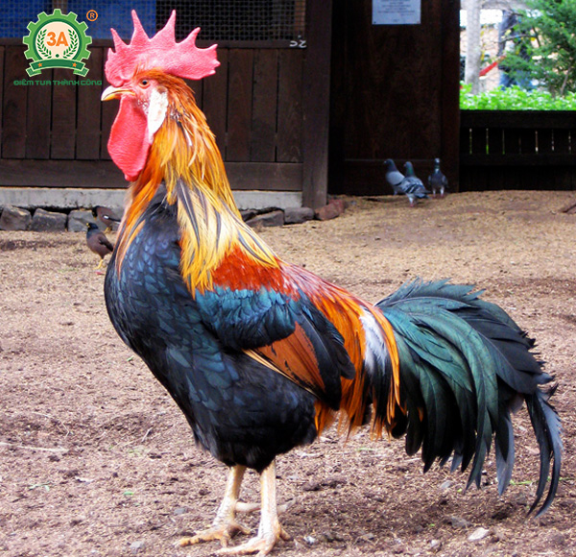
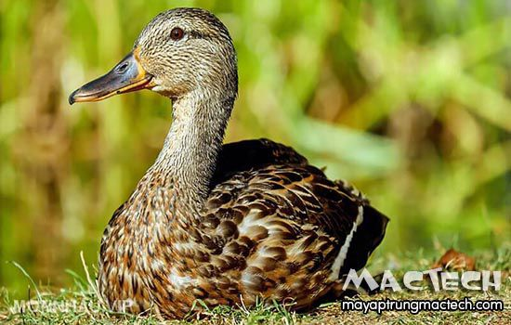
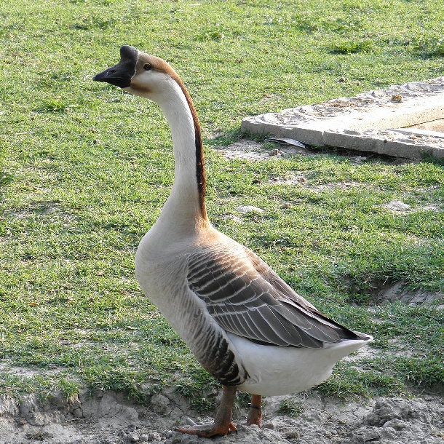
2. CHĂN NUÔI VẬT NUÔI
2.2: Chăn nuôi vật nuôi đực giống
a. Yêu cầu đối với vật nuôi đực giống
Một số con đực giống.
Gà mía giống Vịt cỏ giống Ngỗng sư tử giống
CN7

Slide 16
2. CHĂN NUÔI VẬT NUÔI
2.2: Chăn nuôi vật nuôi đực giống
a. Yêu cầu đối với vật nuôi đực giống
Cần cân đối, rắn chắc, khỏe mạnh,nhanh nhẹn, thể hiện rõ tính đực.
CN7

Slide 17
2. CHĂN NUÔI VẬT NUÔI
2.2: Chăn nuôi vật nuôi đực giống
b. Nuôi dưỡng, chăm sóc vật nuôi đực giống
Để có sức khỏe và thể trạng tốt, vật nuôi đực giống cần được nuôi dưỡng và chăm sóc như thế nào?
CN7

Slide 18
2. CHĂN NUÔI VẬT NUÔI
2.2: Chăn nuôi vật nuôi đực giống
b. Nuôi dưỡng, chăm sóc vật nuôi đực giống
- Cần được cung cấp thức ăn đủ năng lượng, protein, vitamin và chất khoáng,
- Cho vật nuôi vận động hàng ngày,
- Nuôi dưỡng trong môi trường đảm bảo vệ sinh, Tiêm phòng định kì,
- Theo dõi để phát hiện và điều trị kịp thời các bệnh truyền nhiễm.
CN7

Slide 19
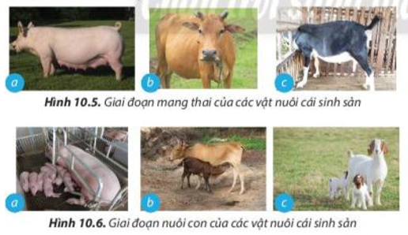
2. CHĂN NUÔI VẬT NUÔI
2.3: Chăn nuôi vật nuôi cái sinh sản
a. Yêu cầu đối với vật nuôi cái sinh sản
CN7

Slide 20

2. CHĂN NUÔI VẬT NUÔI
2.3: Chăn nuôi vật nuôi cái sinh sản
a. Yêu cầu đối với vật nuôi cái sinh sản
Nêu nhiệm vụ của các vật nuôi cái sinh sản ở giai đoạn nuôi con?
Cơ thể vật nuôi thay đổi như thế nào khi mang thai?
CN7

Slide 21

2. CHĂN NUÔI VẬT NUÔI
2.3: Chăn nuôi vật nuôi cái sinh sản
a. Yêu cầu đối với vật nuôi cái sinh sản
Cơ thể vật nuôi thay đổi như thế nào khi mang thai ?
- Thường xuất hiện trạng thái phù thũng ở tứ chi, thành bụng.
- Tuyến vú phát triển to lên.
- Động vật cái sinh sản mang thai thường ăn uống tốt, thời gian nghỉ ngơi nhiều.
- Sau một thời gian, chúng sẽ tăng cân, lông mềm mượt hơn.
CN7

Slide 22

2. CHĂN NUÔI VẬT NUÔI
2.3: Chăn nuôi vật nuôi cái sinh sản
a. Yêu cầu đối với vật nuôi cái sinh sản
Hãy nêu nhiệm vụ của các vật nuôi cái sinh sản ở giai đoạn nuôi con ?
- Hình 10.6a: Giữ ấm cho lợn con, cho lợn con bú
- Hình 10.6b: Cho bê con bú sữa đầu, hướng dẫn con một số kỹ năng sống, tách bê con khỏi mẹ để rèn luyện khả năng tự lập.
- Hình 10.6c: Cho dê con bú sữa đầu, tách dê con khỏi mẹ để rèn luyện khả năng tự lập.
=> Cho vật nuôi non uống sữa, hướng dẫn vật nuôi non tìm kiếm và phân biệt thức ăn, kỹ năng sống. Chuẩn bị cho việc tách đàn
CN7

Slide 23
2. CHĂN NUÔI VẬT NUÔI
2.3: Chăn nuôi vật nuôi cái sinh sản
a. Yêu cầu đối với vật nuôi cái sinh sản
Cần có khả năng sinh con có tỉ lệ sống cao, tiết sữa tốt, tỉ lệ con nuôi sống đến lúc cai sữa cao, đàn con có chất lượng tốt.
CN7

Slide 24
2. CHĂN NUÔI VẬT NUÔI
2.3: Chăn nuôi vật nuôi cái sinh sản
b. Nuôi dưỡng, chăm sóc vật nuôi cái sinh sản
Cần được cung cấp đủ các chất dinh dưỡng và bổ sung thêm thức ăn như rau tươi, củ, quả,…
Cần theo dõi, chăm sóc khi vật nuôi sinh con để có chế độ vận động phù hợp, đảm bảo vệ sinh và tiêm phòng bệnh.
CN7

Slide 25
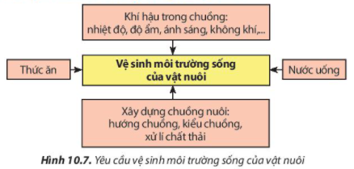
3. VỆ SINH TRONG CHĂN NUÔI
3.1: Vệ sinh môi trường sống của vật nuôi
CN7

Slide 26
3. VỆ SINH TRONG CHĂN NUÔI
3.1: Vệ sinh môi trường sống của vật nuôi
- Khí hậu trong chuồng: Nhiệt độ, độ ẩm,ánh sáng, không khí thích hợp để vật nuôi sinh trưởng phts triển tốt
- Xây dựng chuồng nuôi: Đảm bảo thông thoáng về mùa hè, ấm về mùa đông, chuồng đảm bảo vệ sinh, khô ráo, sạch sẽ.
- Thức ăn và nước uống: đảm bảo vệ sinh
- Xử lí chất thải: đảm bảo vệ sinh môi trường
CN7

Slide 27
3. VỆ SINH TRONG CHĂN NUÔI
3.2: Vệ sinh thân thể của vật nuôi
Khi chăn nuôi, cần bảo đảm vệ sinh thân thể cho vật nuôi; tắm, chải và cho vật nuôi vận động, tắm nắng hợp lí.
CN7

Slide 28
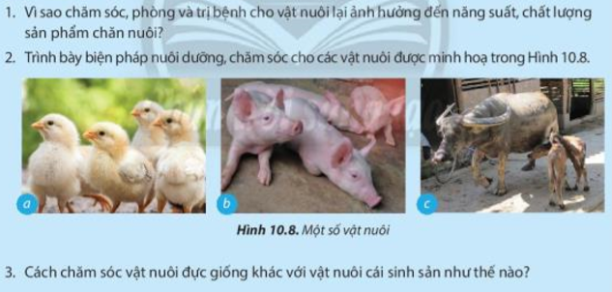
LUYỆN TẬP
CN7

Slide 29
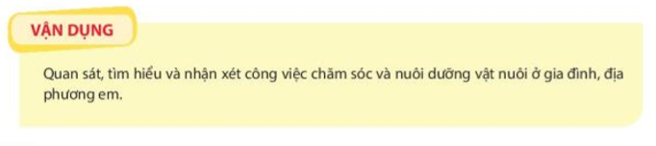
VẬN DỤNG
CN7

Slide 30


Bài học đến đây kết thúc
Chúc các em chăm ngoan, học giỏi!!!

